Slide 1




Nói và nghe
Kể chuyện

Slide 2


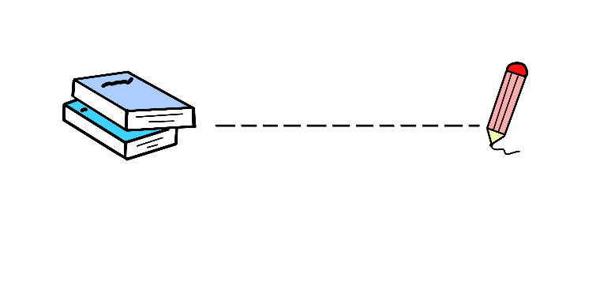
YÊU CẦU CẦN ĐẠT
01
Năng lực chung
Tự chủ và tự học: lắng nghe, trả lời được các câu hỏi của bài học
Giao tiếp và hợp tác:HS quan sát các bức tranh, đoán nội dung trong tranh. Một số em phát biểu trước lớp.
02
Năng lực đặc thù
Ngôn ngữ: HS kể lại câu chuyện
Văn học: HS rèn kĩ năng diễn đạt
Thẩm mĩ: HS hình thành niềm yêu thích
03
Phẩm chất
Chăm chỉ: Tham gia tích cực các hoạt động học tập
Yêu nước: Yêu đất nước Việt Nam
Trách nhiệm: Rèn luyện tinh thần trách nhiệm bản thân

Slide 3
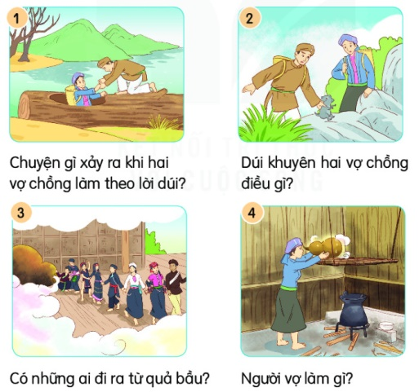


Slide 4
01- Tìm hiểu câu chuyện
Dựa vào câu hỏi gợi ý, nói về nội dung từng tranh

Slide 5
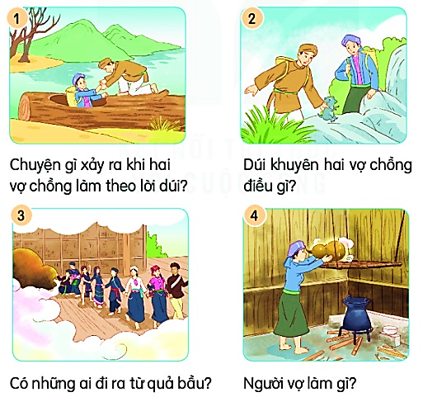
Người chồng đỡ người vợ chui ra từ một khúc gỗ to khoét rỗng, xung quanh nước ngập mênh mông.

Slide 6

Hai vợ chồng đi rừng bắt được một con dúi.

Slide 7

Những con người nhỏ bé bước ra từ trong quả bầu.

Slide 8
Hai vợ chồng lấy quả bầu xuống, áp tai nghe.

Slide 9
02- sắp xếp các tranh theo thứ tự câu chuyện

Slide 11

03 – NGHE KỂ CHUYỆN

Slide 12
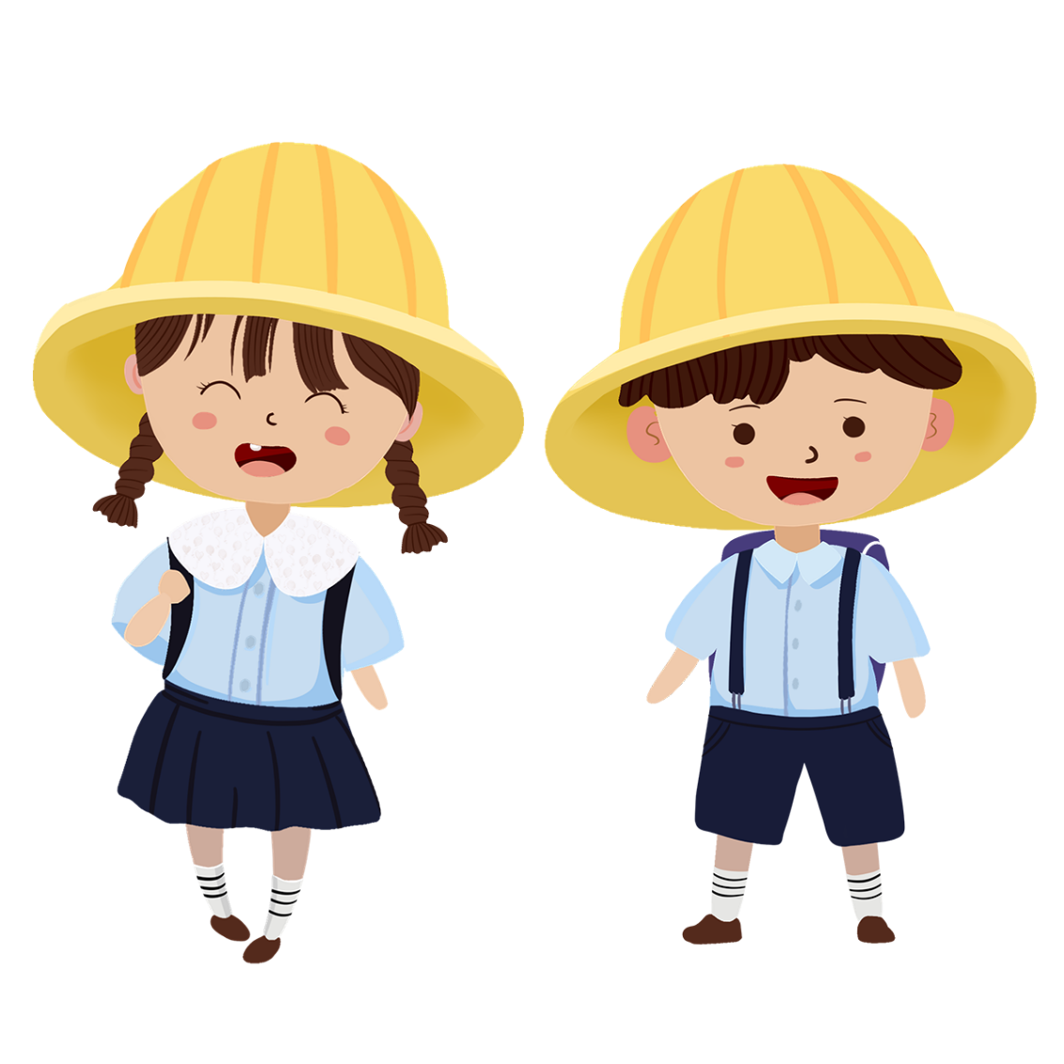
04 – kể lại từng đoạn câu chuyện
Làm việc nhóm đôi
Thực hành kể cho nhau nghe
Yêu cầu:
Kể đúng nội dung từng bức tranh
Kể đúng giọng đọc của nhân vật
Sử dụng phối hợp ngôn ngữ hình thể

Slide 13
Ngày xưa có hai vợ chồng nọ sống yêu thương nhau đã lâu nhưng vẫn chưa có con. Một lần, họ đi rừng bắt được một con dúi. Dúi xin tha mạng. Hai vợ chồng thương tình nên đã tha cho dúi.

Slide 14
Để trả ơn, dúi đã báo cho họ biết sắp có nạn lụt lớn và chỉ họ cách tránh. Hai vợ chồng về nói với bà con nhưng chẳng một ai tin. Nghe lời dúi, họ khoét rỗng một khúc gỗ to rồi còn chuẩn bị đồ ăn đem vào trong đó. Vừa chuẩn bị xong thì trời nổi mưa bão, sấm chớp ầm ầm, nước ngập mênh mông. Muôn loài chìm trong biển nước. Nhờ nghe lời dúi, sống trong khúc gỗ nên hai vợ chồng thoát nạn.

Slide 15
Bão lũ qua đi, ít lâu sau, người vợ sinh ra một quả bầu. Chẳng biết làm thế nào, họ đành đem quả bầu đặt trên gác bếp. Có lần, đi làm về, họ nghe tiếng cười đùa ở gác bếp. Thấy lạ, người vợ áp tai vào nghe thì có tiếng lao xao từ bên trong.

Slide 16
Người vợ bèn lấy que dùi quả bầu. Lạ thay, từ trong quả bầu những con người bé nhỏ bước ra. Người Khơ Mú ra trước tiên. Tiếp đến, người Thái, người Mường, người Dao, người Hmông, người Ê-đê, người Ba-na, người Kinh,... lần lượt ra theo. Đó là tổ tiên của các dân tộc anh em trên đất nước ta ngày nay.

Slide 17
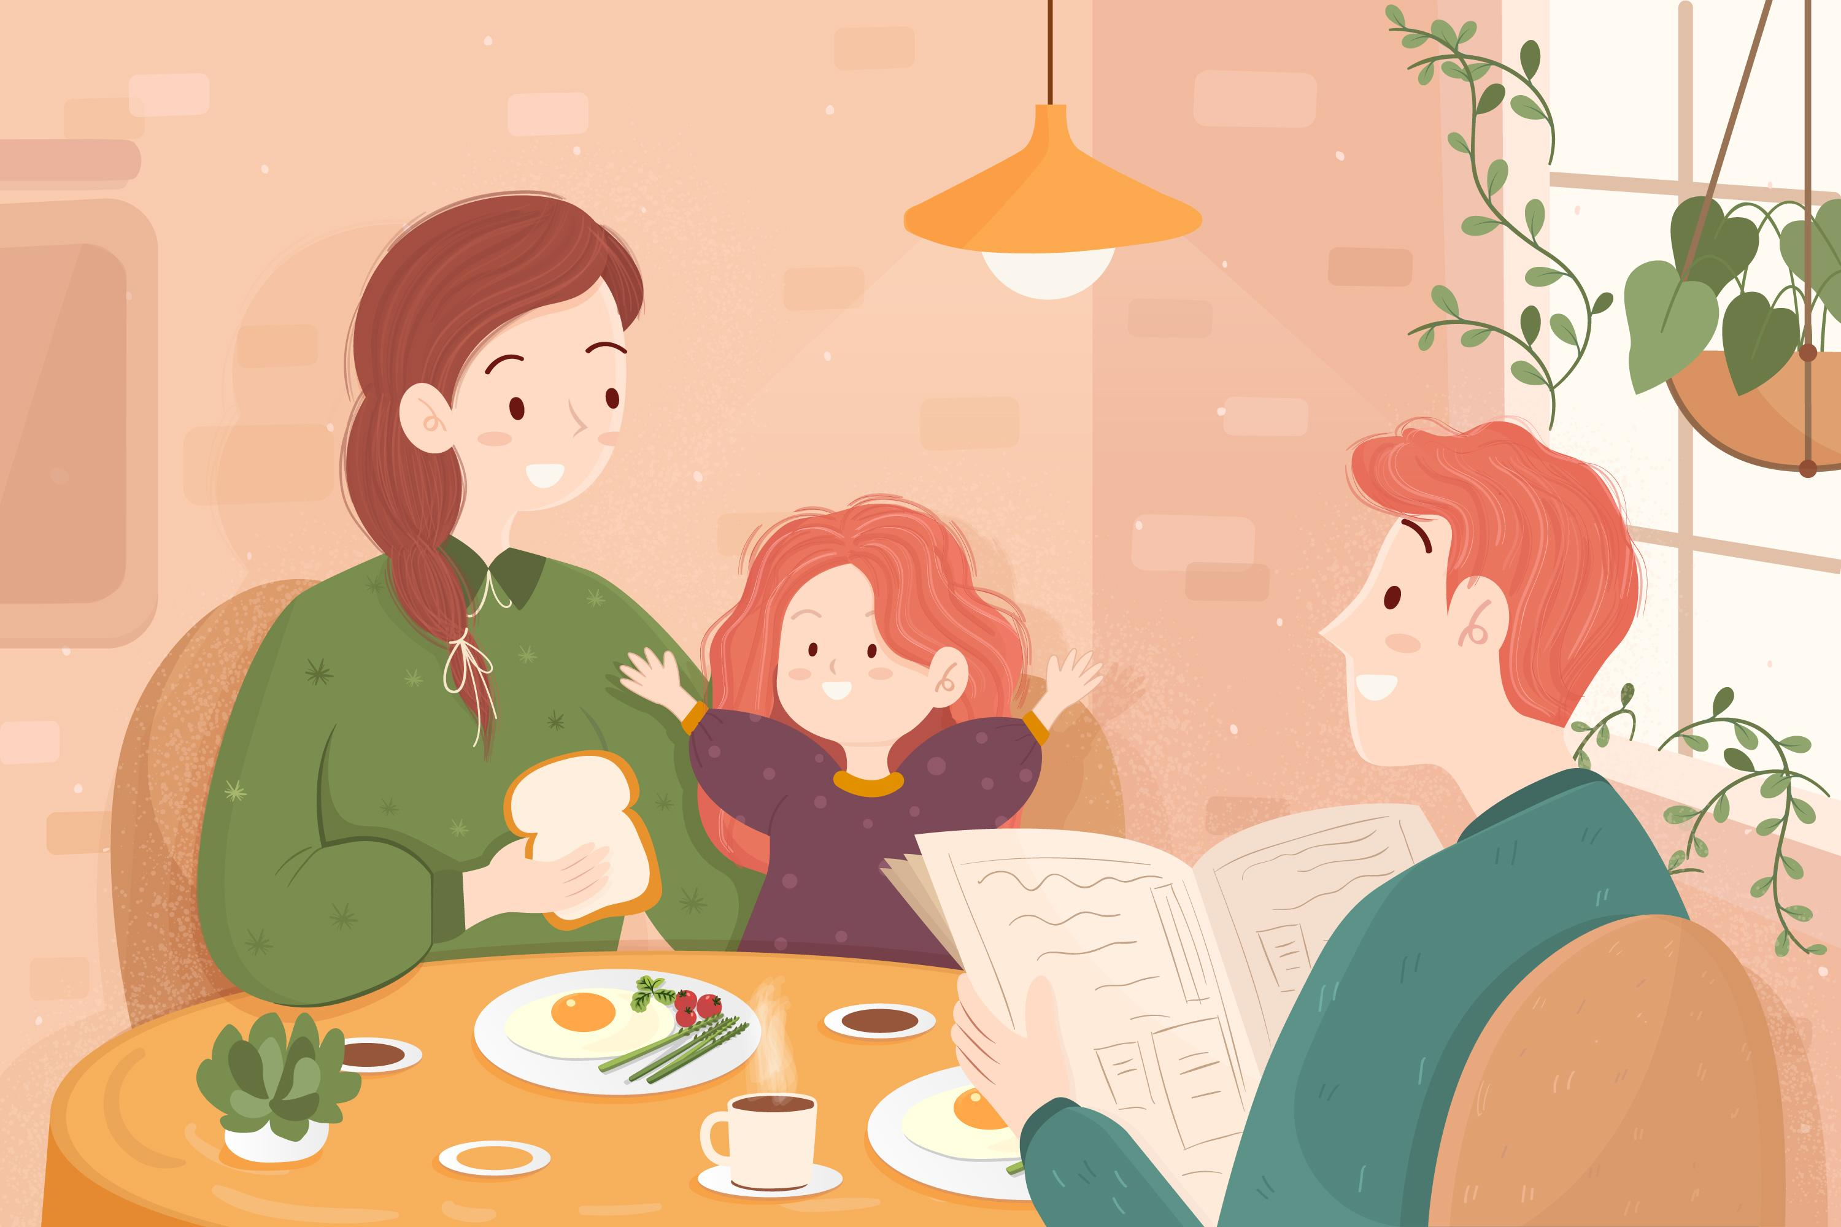
Hỏi người thân về một số dân tộc trên đất nước ta.

Slide 18


DẶN DÒ
Chia sẻ câu chuyện cho người thân.
Xem bài tiếp theo.

Slide 19

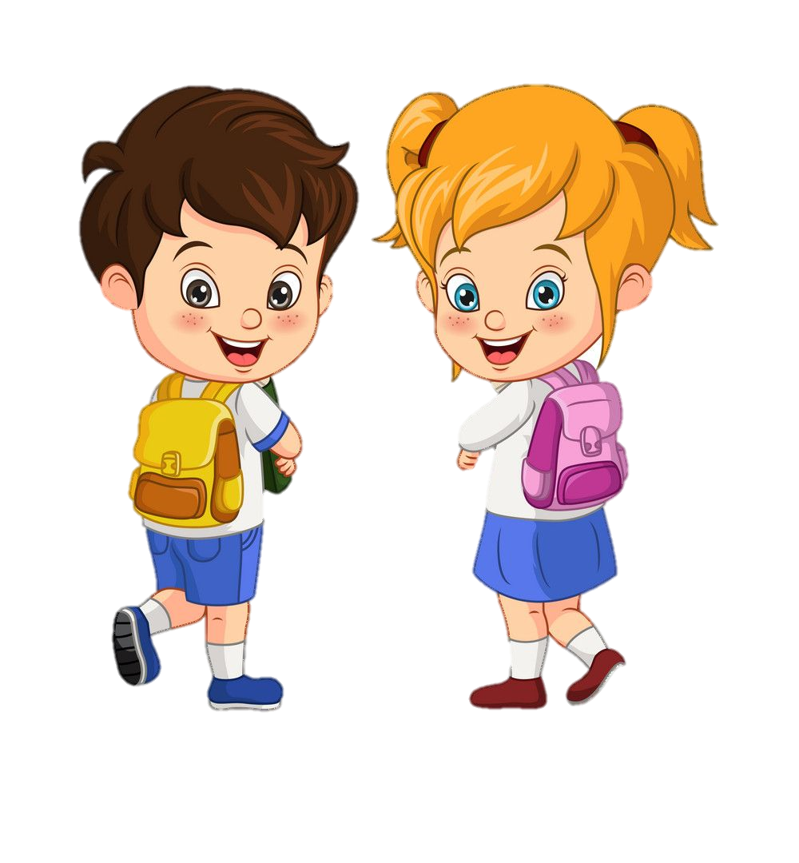


Slide 20


Soạn bài giảng yêu cầu các khối lớp
Thiết kế bài giảng E – Learning
MĂNG NON – TÀI LIỆU TIỂU HỌC
Mời truy cập: MĂNG NON- TÀI LIỆU TIỂU HỌC | Facebook
ZALO : 0382348780 - 0984848929

